Slide 1
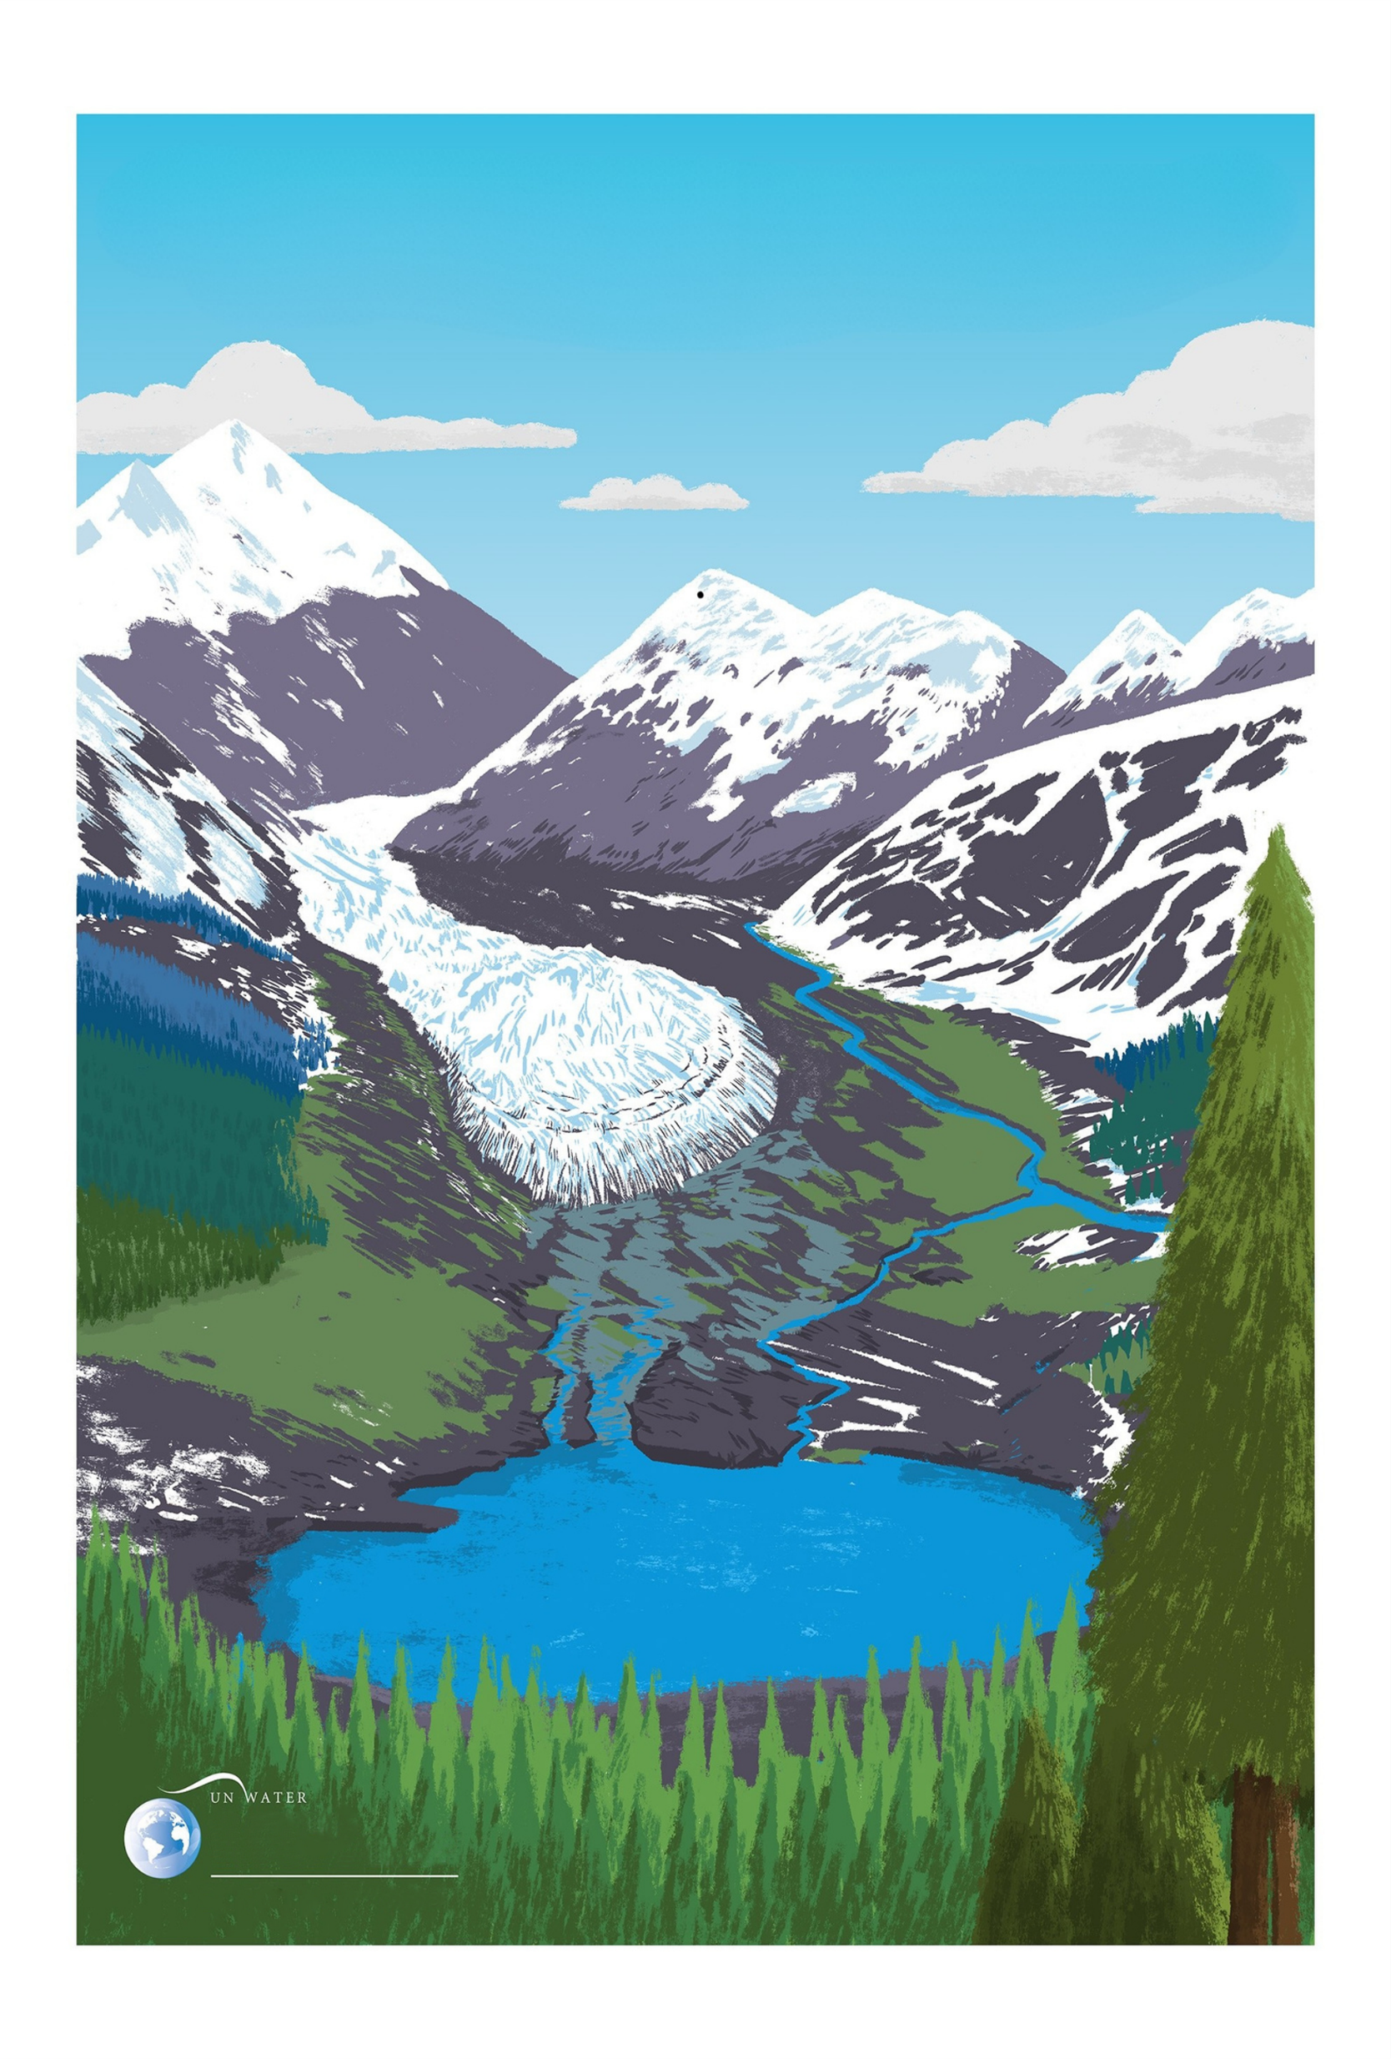

22 Martie
Ziua mondială a apei
SALVĂM GHEȚARII
  PROTEJĂM MEDIUL ȘI SĂNĂTATEA
GHEȚARII SUNT VITALI PENTRU CIRCUITUL GLOBAL AL APEI
22 MARTIE
ZIUA MONDIALĂ A APEI
2025 Protejarea ghețarilor

